Slide 1
PHÒNG GD&ĐT QUẬN LONG BIÊN
TRƯỜNG TIỂU HỌC ÁI MỘ A
Môn : Lịch sử
Tiết : 31 – Tuần : 31
BÀI: Nhà Nguyễn thành lập
GV Thực hiện: Phạm Thúy Hồng

Slide 2
ÔN BÀI CŨ

Slide 3
* Nêu những chính sách về kinh tế và văn hóa, giáo dục của vua Quang Trung?
* Những chính sách đó có tác dụng gì ?

Slide 4
Giai đoạn độc lập
( 1802- 1858)
Triều đại phong kiến cuối cùng trong lịch sử Việt Nam là triều nhà Nguyễn(1802- 1945) cai trị 143 năm trải qua 13 đời vua.
Giai đoạn bị Thực Dân Pháp xâm lược
( 1858- 1945)

Slide 5
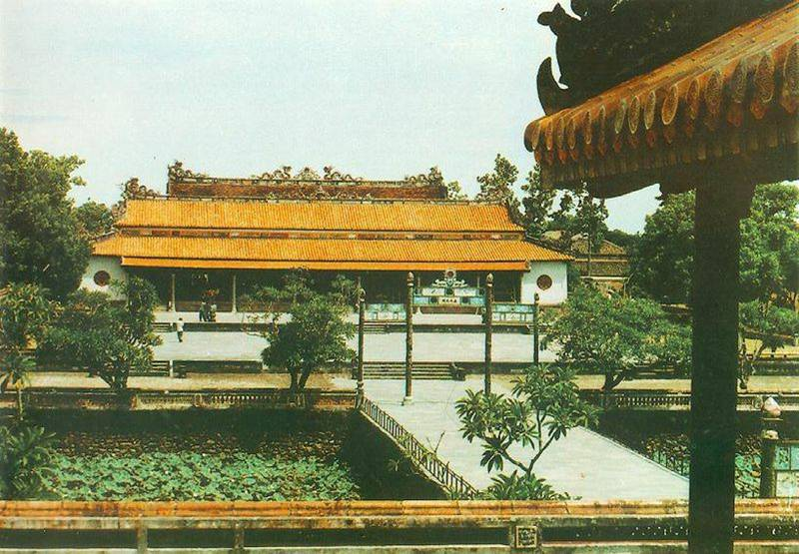
Lịch sử
Nhà Nguyễn thành lập.
Buổi đầu thời Nguyễn ( 1802 – 1858)

Slide 6
1. Hoàn cảnh ra đời của nhà Nguyễn.
2. Cách trị vì đất nước của nhà Nguyễn.

Slide 7
1. Hoàn cảnh ra đời của nhà Nguyễn.
* Đọc thầm SGK ( đoạn từ Sau khi vua Quang Trung ....đến Thiệu Trị, Tự Đức)
và dựa vào vốn hiểu biết của mình trả lời câu hỏi :
- Nhà Nguyễn ra đời trong hoàn cảnh nào?
- Nguyễn Ánh lên ngôi hoàng đế lấy hiệu là gì ? Kinh đô ở đâu ?
- Từ năm 1802 đến năm 1858, Nhà Nguyễn trải qua các đời vua nào ?

Slide 8
1. Hoàn cảnh ra đời của nhà Nguyễn.
- Nhà Nguyễn ra đời trong hoàn cảnh nào?
- Sau khi vua Quang Trung qua đời, triều đại Tây Sơn suy yếu dần .Lợi dụng thời cơ đó Nguyễn Ánh tấn công nhà Tây Sơn. Năm 1802, triều Tây Sơn bị lật đổ.Nguyễn Ánh lên ngôi hoàng đế.
- Nguyễn Ánh lên ngôi hoàng đế lấy hiệu là gì? Kinh đô ở đâu ?

Slide 9
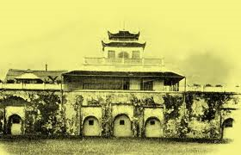
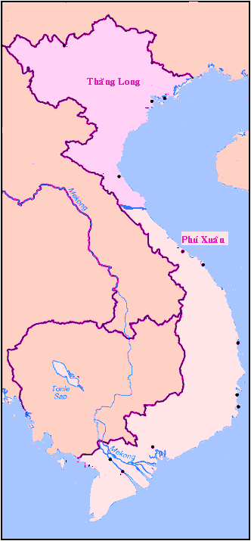
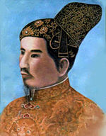
- Nguyễn Ánh lên ngôi hoàng đế lấy hiệu là gì? Kinh đô ở đâu ?
Vua Gia Long
(1802-1820)
Kinh Đô Phú Xuân (Huế)

Slide 10
- Nhà Nguyễn ra đời trong hoàn cảnh nào?
- Sau khi vua Quang Trung qua đời, triều đại Tây Sơn suy yếu dần .Lợi dụng thời cơ đó Nguyễn Ánh tấn công nhà Tây Sơn. Năm 1802, triều Tây Sơn bị lật đổ.Nguyễn Ánh lên ngôi hoàng đế.
- Nguyễn Ánh lên ngôi hoàng đế lấy hiệu là gì? Kinh đô ở đâu ?
- Từ 1802 đến năm 1858, nhà Nguyễn trải qua các đời vua nào?

Slide 11
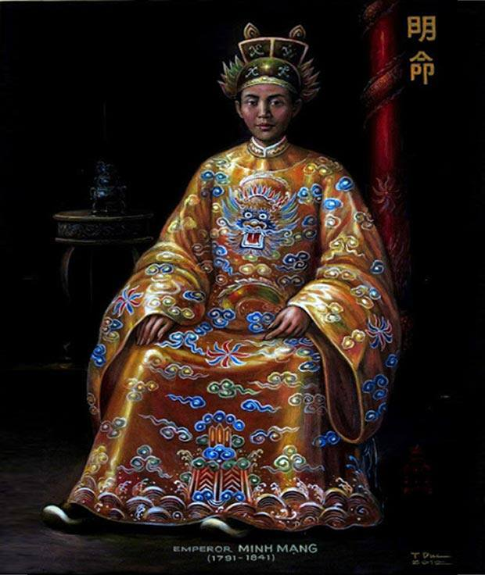
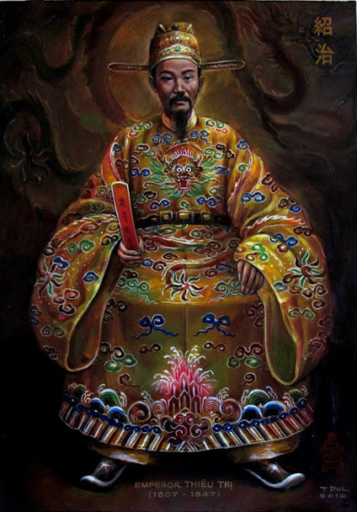
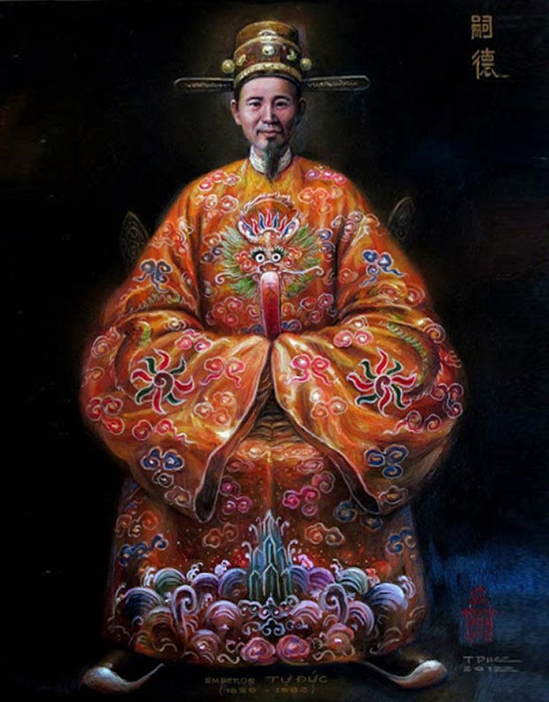
- Từ 1802 đến năm 1858, nhà Nguyễn trải qua các đời vua nào?
*Từ năm 1802 đến năm 1858 triều Nguyễn trải qua các đời vua :
Vua Gia Long
( 1802-1820)
Vua Minh Mạng (1820-1841)
Vua Thiệu Trị
(1841- 1847)
Vua Tự Đức
(1847- 1883)

Slide 12
Vua Gia Long ( 1802-1820)

Slide 13
Vua Minh Mạng (1820-1841)

Slide 14
Vua Thiệu Trị (1841- 1847)

Slide 15
Vua Tự Đức (1847- 1883)

Slide 16
2. Cách trị vì đất nước của nhà Nguyễn.
- Nêu các việc cho thấy vua triều Nguyễn không muốn chia sẻ quyền hành cho ai.
- Quân đội nhà Nguyễn được tổ chức như thế nào?
- Vua triều Nguyễn ban hành Bộ luật gì?
Notes:
Thảo luận nhóm 3

Slide 17
2. Cách trị vì đất nước của nhà Nguyễn..
- Nêu các việc cho thấy vua triều Nguyễn không muốn chia sẻ quyền hành cho ai?
* Vua nhà Nguyễn không đặt ngôi hoàng hậu,bỏ chức tể tướng, trực tiếp điều hành mọi công việc từ trung ương đến địa phương.
- Quân đội nhà Nguyễn được tổ chức như thế nào?
* Quân đội nhà Nguyễn gồm nhiều thứ quân(bộ binh,thủy binh,tượng binh…)

Slide 18
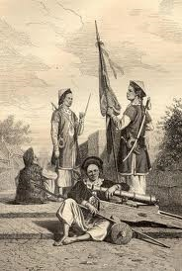
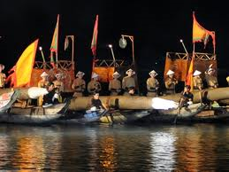
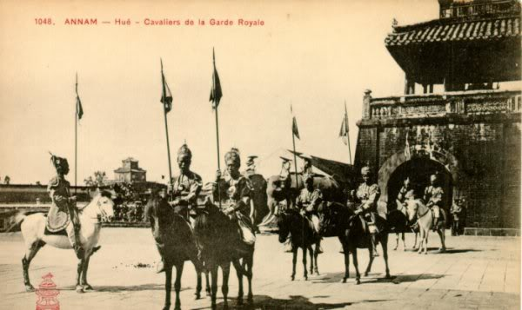
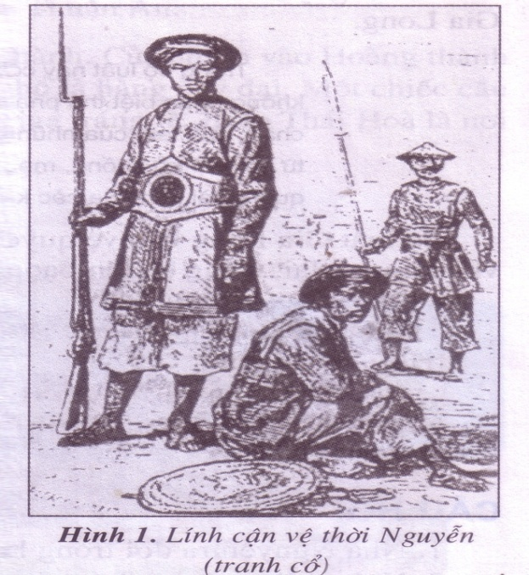
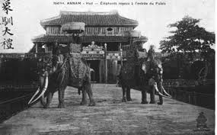
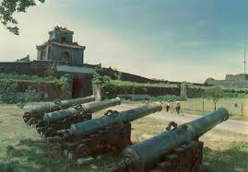
B ộ binh
Thuỷ binh
Kỵ binh
Tượng binh
Súng thần công

Slide 19
2. Cách trị vì đất nước của nhà Nguyễn..
- Nêu các việc cho thấy vua triều Nguyễn không muốn chia sẻ quyền hành cho ai?
* Vua nhà Nguyễn không đặt ngôi hoàng hậu,bỏ chức tể tướng, trực tiếp điều hành mọi công việc từ trung ương đến địa phương.
- Quân đội nhà Nguyễn được tổ chức như thế nào?
* Quân đội nhà Nguyễn gồm nhiều thứ quân(bộ binh,thủy binh,tượng binh…)
- Vua triều Nguyễn ban hành Bộ luật gì?
* Bộ luật Gia Long.
* Các vua nhà Nguyễn dùng mọi biện pháp thâu tóm quyền hành vào tay mình.

Slide 20
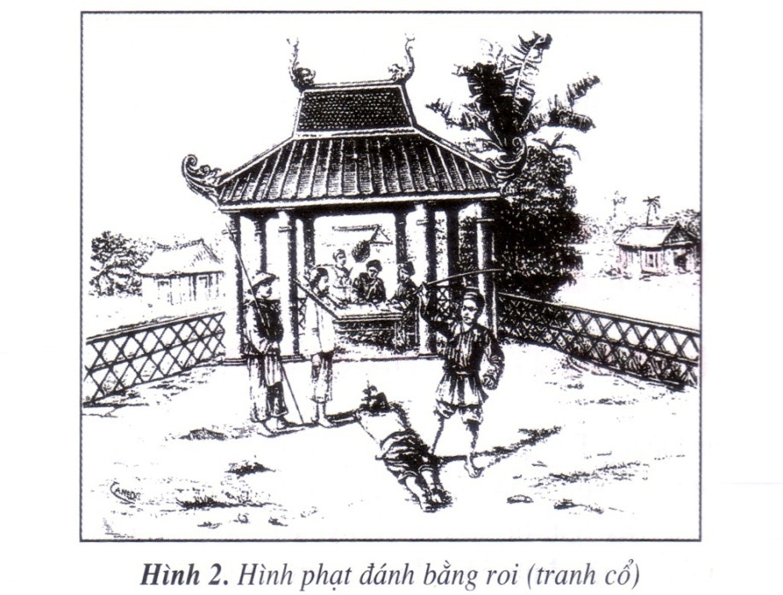
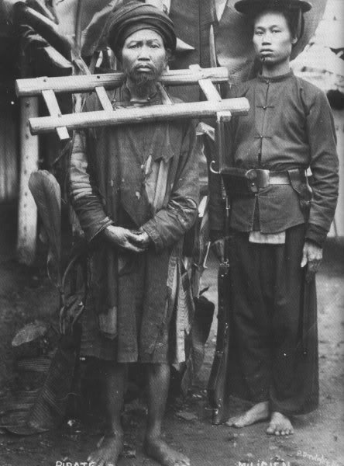
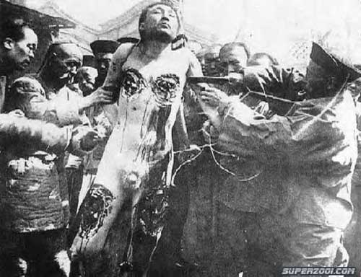
Lưu đày
Xử phạt lăng trì

Slide 21
Bài học
Năm 1802, Nguyễn Ánh lật đổ triều Tây Sơn, lập nên triều Nguyễn.
Các vua nhà Nguyễn dùng mọi biện pháp thâu tóm quyền hành vào tay mình.

Slide 22
Chuẩn bị bài tiếp theo.

Slide 23
CHÀO TẠM BiỆT
CÁC EM !

